Slide 1
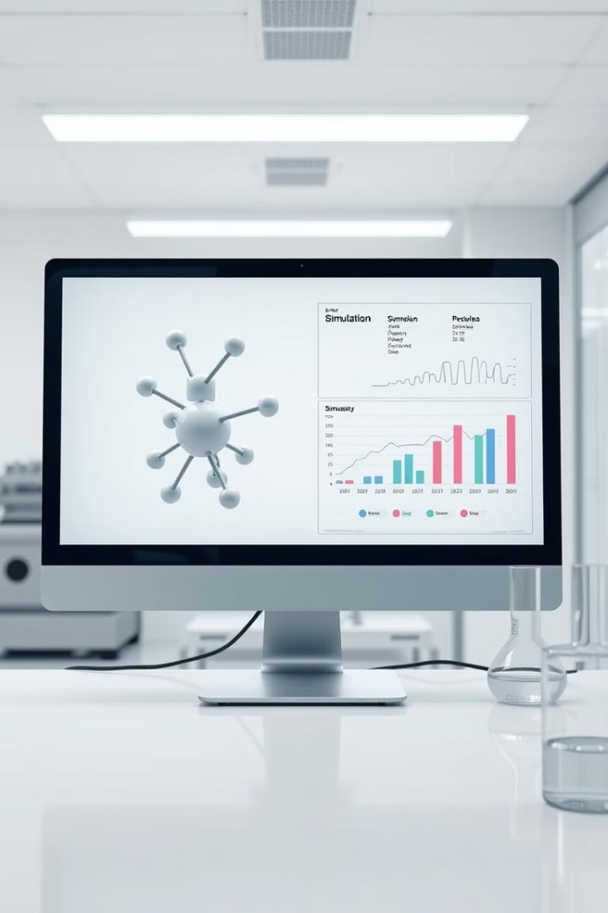
Análisis de resultados de simulaciones de sistemas
Los análisis de resultados de simulaciones de sistemas son cruciales para comprender el comportamiento y el desempeño de diversos modelos y procesos complejos. Estos análisis permiten obtener valiosa información que puede utilizarse para refinar, optimizar y tomar decisiones informadas.

Slide 2
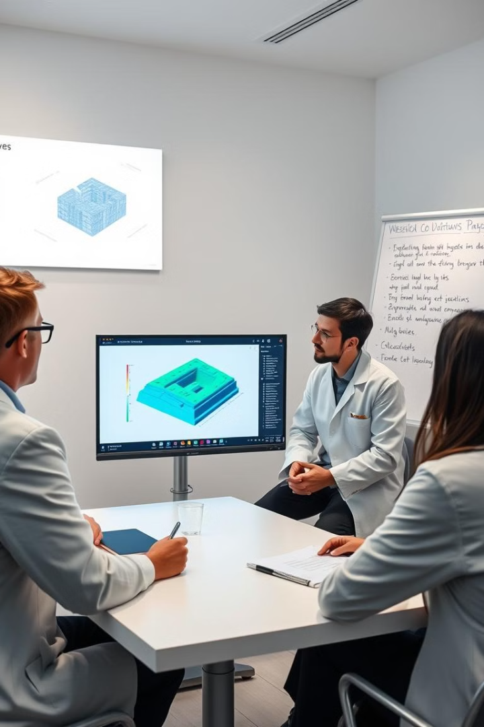
Objetivos de la simulación
1
Predecir el comportamiento
2
Evaluar el desempeño
Los resultados de la simulación ayudan a medir y analizar el rendimiento de un sistema.
La simulación permite anticipar cómo se comportará un sistema bajo diferentes condiciones y escenarios.
3
Optimizar el diseño
Los insights obtenidos se pueden utilizar para mejorar y refinar el diseño de un sistema.

Slide 3
Metodología de la simulación
Definir el modelo
Establecer parámetros
Ejecutar simulaciones
Establecer los componentes y las relaciones que representan el sistema a estudiar.
Identificar y ajustar los valores de los diferentes parámetros que afectan el sistema.
Correr múltiples iteraciones de la simulación para obtener resultados significativos.

Slide 4
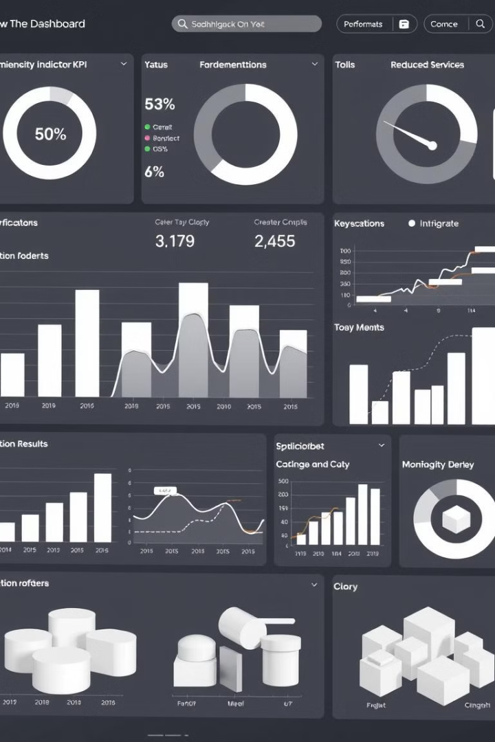
Resultados de la simulación
1
Análisis de Rendimiento
Los resultados de la simulación permiten evaluar métricas clave como eficiencia, tiempos de respuesta y capacidad del sistema.
2
Identificación de Patrones
Los datos de la simulación revelan patrones y tendencias que pueden aportar valiosos insights.
3
Escenarios Alternativos
La simulación posibilita explorar diferentes escenarios y evaluar sus posibles impactos en el sistema.

Slide 5


Conclusiones y recomendaciones
Hallazgos Clave
Oportunidades de Mejora
Los análisis de los resultados de la simulación permiten identificar los principales hallazgos y aprendizajes.
La información obtenida se utiliza para proponer recomendaciones y acciones que optimicen el sistema.
Siguientes Pasos
A partir de los resultados, se definen los próximos pasos a seguir para refinar y mejorar el sistema.

